Slide 1
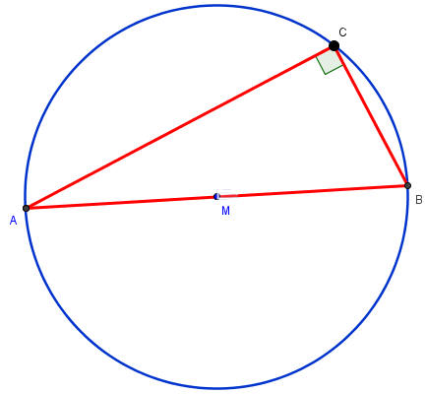
Wat is wiskunde?
En wat is er zo bijzonder aan?
Welkom bij deze wiskundeles
Eerst luisteren we naar een verhaal
Dan gaan we zelf werken

Slide 2
Zo’n 2600 jaar geleden, rond het jaar 600 voor Christus, leefde er op het Griekse eiland Samos een rijke koopman. Hij kreeg een zoon. Hij noemde zijn zoon Pythagoras.
Pythagoras groeide op en was nieuwsgierig naar de wereld, naar hoe de wereld in elkaar zit, naar waar alles vandaan komt, naar wat de bedoeling is van alles. Toen hij volwassen was, ging hij reizen, naar Egypte en naar Mesopotamië om te leren en te ontdekken en te onderzoeken.

Slide 3
Pythagoras groeide op en was nieuwsgierig naar de wereld,
naar hoe de wereld in elkaar zit,
naar waar alles vandaan komt,
naar wat de bedoeling is van alles.
Het eiland werd al snel te klein voor hem. Toen hij volwassen was, ging hij reizen om te leren en te ontdekken en te onderzoeken. Hij ging naar Egypte en naar Mesopotamië. Want hij wist dat hij daar veel kon leren.

Slide 4
Pythagoras groeide op en was nieuwsgierig naar de wereld,
naar hoe de wereld in elkaar zit,
naar waar alles vandaan komt,
naar wat de bedoeling is van alles.
Het eiland werd al snel te klein voor hem. Toen hij volwassen was, ging hij reizen om te leren en te ontdekken en te onderzoeken. Hij ging naar Egypte en naar Mesopotamië. Want hij wist dat hij daar veel kon leren.

Slide 5
Pythagoras groeide op en was nieuwsgierig naar de wereld,
naar hoe de wereld in elkaar zit,
naar waar alles vandaan komt,
naar wat de bedoeling is van alles.
Het eiland werd al snel te klein voor hem. Toen hij volwassen was, ging hij reizen om te leren en te ontdekken en te onderzoeken. Hij ging naar Egypte en naar Mesopotamië. Want hij wist dat hij daar veel kon leren.

Slide 6
Pythagoras groeide op en was nieuwsgierig naar de wereld,
naar hoe de wereld in elkaar zit,
naar waar alles vandaan komt,
naar wat de bedoeling is van alles.
Het eiland werd al snel te klein voor hem. Toen hij volwassen was, ging hij reizen om te leren en te ontdekken en te onderzoeken. Hij ging naar Egypte en naar Mesopotamië. Want hij wist dat hij daar veel kon leren.

Slide 7
Pythagoras groeide op en was nieuwsgierig naar de wereld,
naar hoe de wereld in elkaar zit,
naar waar alles vandaan komt,
naar wat de bedoeling is van alles.
Het eiland werd al snel te klein voor hem. Toen hij volwassen was, ging hij reizen om te leren en te ontdekken en te onderzoeken. Hij ging naar Egypte en naar Mesopotamië. Want hij wist dat hij daar veel kon leren.

Slide 8
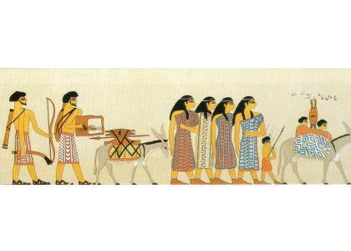
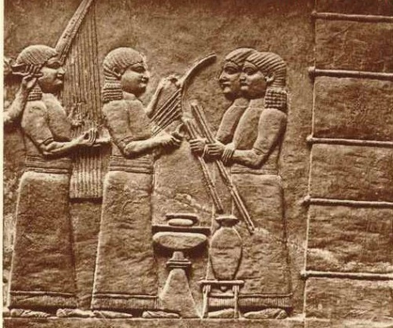
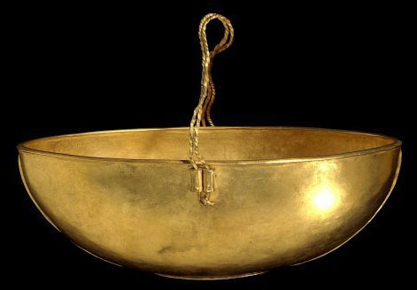
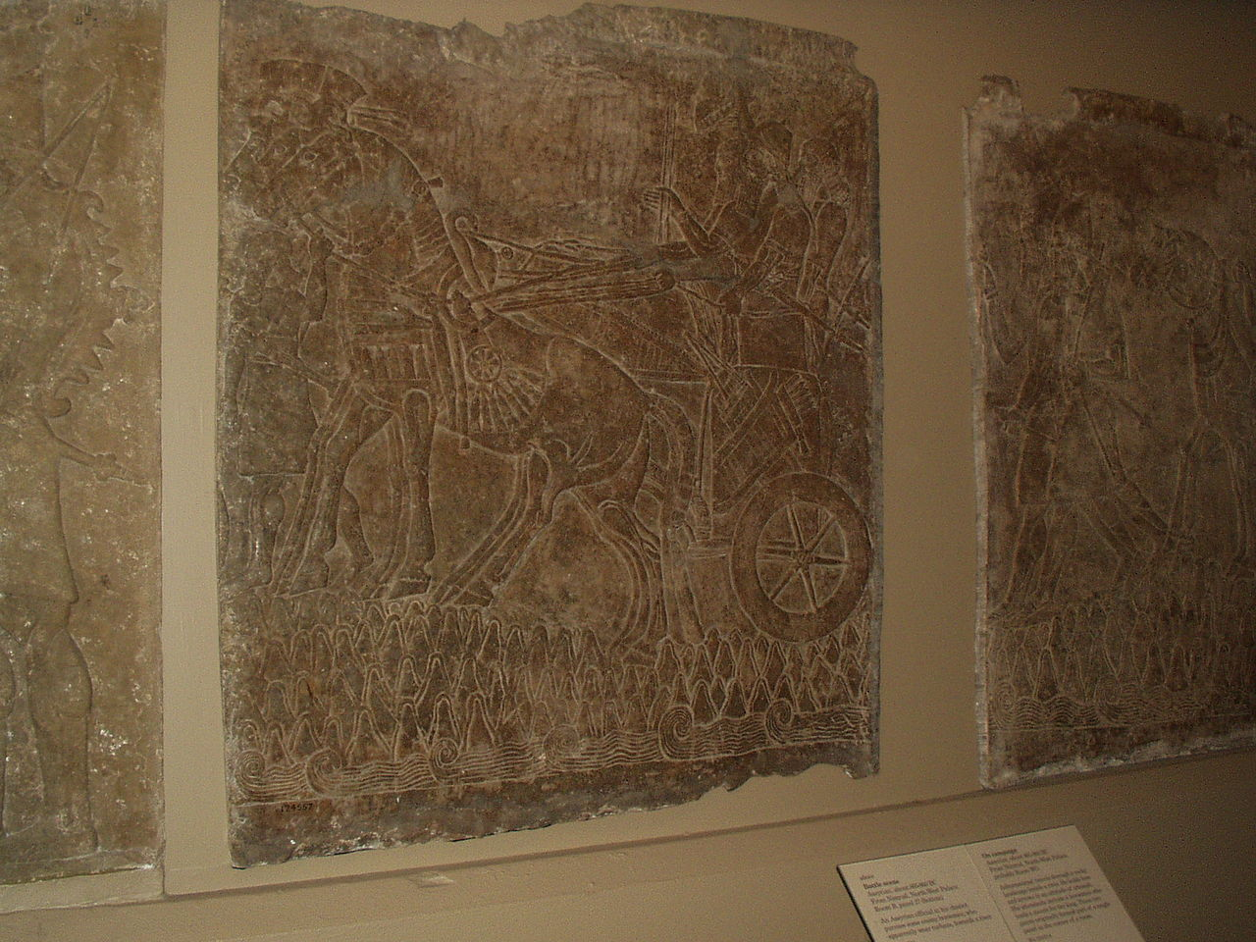
Want de Egyptenaren en Mesopotamiërs hadden al duizenden jaren een hoge beschaving. Al toen wij in Europa nog niet eens konden lezen en schrijven.

Slide 9
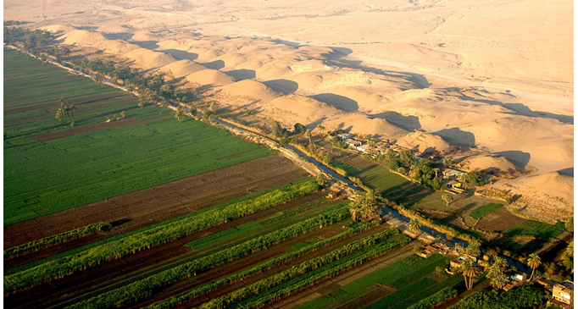
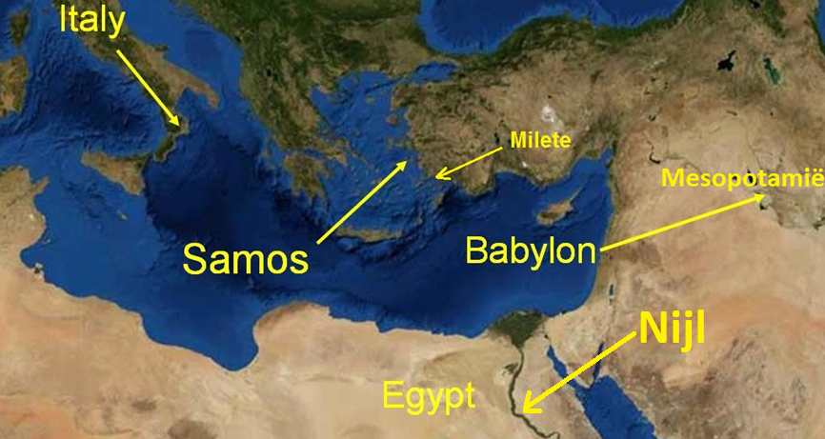
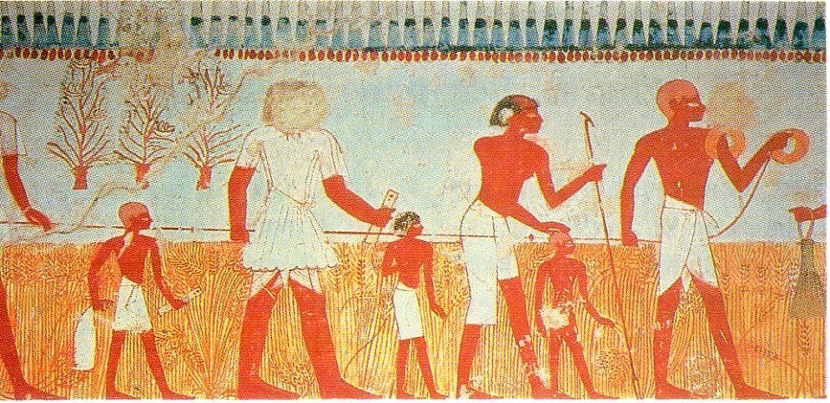
Dat is begonnen in Egypte, waar de Nijl stroomt.
Doordat de Nijl vaak overstroomde was de grond vruchtbaar en ging men daarop voedsel verbouwen.
Maar bij sterke overstromingen was het land daarna helemaal kaal. Van wie was welk stuk land? Hoe moest je het land weer eerlijk verdelen?
Als je een touw strak spant, dan krijg je een rechte lijn.
Met meetstokken kun je meten.
En dan moet je natuurlijk berekeningen maken.
Dan doe je wiskunde!

Slide 10
Dat is begonnen in Egypte, waar de Nijl stroomt.
Doordat de Nijl elk jaar overstroomde was de grond vruchtbaar en ging men daarop voedsel verbouwen.
Maar bij sterke overstromingen was het land daarna helemaal kaal. Van wie was welk stuk land? Hoe moest je het land weer eerlijk verdelen?
Als je een touw strak spant, dan krijg je een rechte lijn.
Met meetstokken kun je meten.
En dan moet je natuurlijk berekeningen maken.
Dan doe je wiskunde!

Slide 11
Dat is begonnen in Egypte, waar de Nijl stroomt.
Doordat de Nijl vaak overstroomde was de grond vruchtbaar en ging men daarop voedsel verbouwen.
Maar bij sterke overstromingen was het land daarna helemaal kaal. Van wie was welk stuk land? Hoe moest je het land weer eerlijk verdelen?
Als je een touw strak spant, dan krijg je een rechte lijn.
Met meetstokken kun je meten.
En dan moet je natuurlijk berekeningen maken.
Dan doe je wiskunde!

Slide 12
Dat is begonnen in Egypte, waar de Nijl stroomt.
Doordat de Nijl vaak overstroomde was de grond vruchtbaar en ging men daarop voedsel verbouwen.
Maar bij sterke overstromingen was het land daarna helemaal kaal. Van wie was welk stuk land? Hoe moest je het land weer eerlijk verdelen?
Als je een touw strak spant, dan krijg je een rechte lijn.
Met meetstokken kun je meten.
En dan moet je natuurlijk berekeningen maken.
Dan doe je wiskunde!

Slide 13
Dat is begonnen in Egypte, waar de Nijl stroomt.
Doordat de Nijl vaak overstroomde was de grond vruchtbaar en ging men daarop voedsel verbouwen.
Maar bij sterke overstromingen was het land daarna helemaal kaal. Van wie was welk stuk land? Hoe moest je het land weer eerlijk verdelen?
Als je een touw strak spant, dan krijg je een rechte lijn.
Met stokken kun je meten hoe vaak een stok langs een rechte lijn past.
En dan berekeningen maken.
Je doet dan wiskunde!
Als je een touw strak spant, dan krijg je een rechte lijn.
Met meetstokken kun je meten.
En dan moet je natuurlijk berekeningen maken.
Dan doe je wiskunde!

Slide 14
Dat is begonnen in Egypte, waar de Nijl stroomt.
Doordat de Nijl vaak overstroomde was de grond vruchtbaar en ging men daarop voedsel verbouwen.
Maar bij sterke overstromingen was het land daarna helemaal kaal. Van wie was welk stuk land? Hoe moest je het land weer eerlijk verdelen?
Als je een touw strak spant, dan krijg je een rechte lijn.
Met stokken kun je meten hoe vaak een stok langs een rechte lijn past.
En dan berekeningen maken.
Je doet dan wiskunde!
Als je een touw strak spant, dan krijg je een rechte lijn.
Met meetstokken kun je meten.
En dan moet je natuurlijk berekeningen maken.
Dan doe je wiskunde!

Slide 15
Dat is begonnen in Egypte, waar de Nijl stroomt.
Doordat de Nijl vaak overstroomde was de grond vruchtbaar en ging men daarop voedsel verbouwen.
Maar bij sterke overstromingen was het land daarna helemaal kaal. Van wie was welk stuk land? Hoe moest je het land weer eerlijk verdelen?
Als je een touw strak spant, dan krijg je een rechte lijn.
Met stokken kun je meten hoe vaak een stok langs een rechte lijn past.
En dan berekeningen maken.
Je doet dan wiskunde!
Als je een touw strak spant, dan krijg je een rechte lijn.
Met meetstokken kun je meten.
En dan moet je natuurlijk berekeningen maken.
Dan doe je wiskunde!

Slide 16
Dat is begonnen in Egypte, waar de Nijl stroomt.
Doordat de Nijl vaak overstroomde was de grond vruchtbaar en ging men daarop voedsel verbouwen.
Maar bij sterke overstromingen was het land daarna helemaal kaal. Van wie was welk stuk land? Hoe moest je het land weer eerlijk verdelen?
Als je een touw strak spant, dan krijg je een rechte lijn.
Met stokken kun je meten hoe vaak een stok langs een rechte lijn past.
En dan berekeningen maken.
Je doet dan wiskunde!
Als je een touw strak spant, dan krijg je een rechte lijn.
Met meetstokken kun je meten.
En dan moet je natuurlijk berekeningen maken.
Dan doe je wiskunde!

Slide 17
In een hoge beschaving zijn boeren, handwerkers, ambtenaren.
Wat zijn dat?
De producten van de boeren en van de handwerkers werden gesorteerd en opgestapeld en vervoerd en verkocht. En een deel kreeg de koning als belasting. Daar zorgden ambtenaren voor.
Overal komt wiskunde bij kijken.

Slide 18
In een hoge beschaving zijn boeren, handwerkers, ambtenaren.
Wat zijn dat?
De producten van de boeren en van de handwerkers werden gesorteerd en opgestapeld en vervoerd en verkocht. En een deel kreeg de koning als belasting. Daar zorgden ambtenaren voor.
Overal komt wiskunde bij kijken.

Slide 19
In een hoge beschaving zijn boeren, handwerkers, ambtenaren.
Wat zijn dat?
De producten van de boeren en van de handwerkers werden gesorteerd en opgestapeld en vervoerd en verkocht. En een deel kreeg de koning als belasting. Daar zorgden ambtenaren voor.
Overal komt wiskunde bij kijken.

Slide 20
In een hoge beschaving zijn boeren, handwerkers, ambtenaren.
Wat zijn dat?
De producten van de boeren en van de handwerkers werden gesorteerd en opgestapeld en vervoerd en verkocht. En een deel kreeg de koning als belasting. Daar zorgden ambtenaren voor.
Overal komt wiskunde bij kijken.

Slide 21
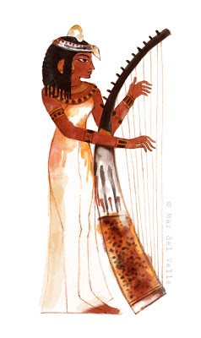
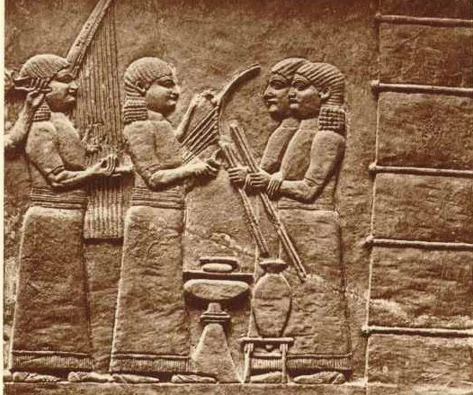
Zelfs in de muziek bleek wiskunde te zitten.
Want men had ontdekt dat de tonen in een muziekinstrument samenhangen met de lengte van de snaren of de afstand tussen de gaten.

Slide 22
Zelfs in de muziek bleek wiskunde te zitten.
Want men had ontdekt dat de tonen in een muziekinstrument samenhangen met de lengte van de snaren of de afstand tussen de gaten.

Slide 23
Zelfs in de muziek bleek wiskunde te zitten.
Want men had ontdekt dat de tonen in een muziekinstrument samenhangen met de lengte van de snaren of de afstand tussen de gaten.

Slide 24
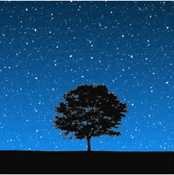
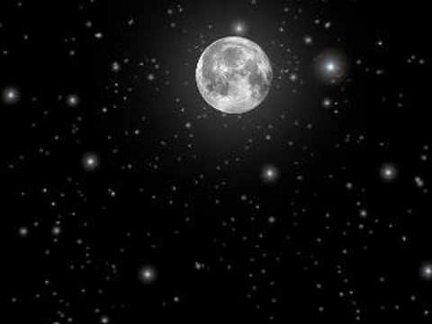
En zelfs in de hemel bleek wiskunde te zitten.
De Egyptenaren en de Mesopotamiërs hadden al duizenden jaren de hemel bestudeerd. Ze hadden gekeken naar al die sterren en hoe die in de loop van de tijd van plaats veranderen. Elke nacht dezelfde sterrenhemel, maar elke nacht toch een beetje anders.
En na 365 dagen weer hetzelfde.
Ook de maan.
Als het volle maan is, dan is het na
$29\frac{1}{2}$ dagen weer volle maan.

Slide 25
En zelfs in de hemel bleek wiskunde te zitten.
De Egyptenaren en de Mesopotamiërs hadden al duizenden jaren de hemel bestudeerd. Ze hadden gekeken naar al die sterren en hoe die in de loop van de tijd van plaats veranderen. Elke nacht dezelfde sterrenhemel, maar elke nacht toch een beetje anders.
En na 365 dagen weer hetzelfde.
Ook de maan.
Als het volle maan is, dan is het na
$29\frac{1}{2}$ dagen weer volle maan.

Slide 26
En zelfs in de hemel bleek wiskunde te zitten.
De Egyptenaren en de Mesopotamiërs hadden al duizenden jaren de hemel bestudeerd. Ze hadden gekeken naar al die sterren en hoe die in de loop van de tijd van plaats veranderen. Elke nacht dezelfde sterrenhemel, maar elke nacht toch een beetje anders.
En na 365 dagen weer hetzelfde.
Ook de maan.
Als het volle maan is, dan is het na
$29\frac{1}{2}$ dagen weer volle maan.

Slide 27
En zelfs in de hemel bleek wiskunde te zitten.
De Egyptenaren en de Mesopotamiërs hadden al duizenden jaren de hemel bestudeerd. Ze hadden gekeken naar al die sterren en hoe die in de loop van de tijd van plaats veranderen. Elke nacht dezelfde sterrenhemel, maar elke nacht toch een beetje anders.
En na 365 dagen weer hetzelfde.
Ze hadden ook naar de maan gekeken.
Als het volle maan is, dan is het na
$29\frac{1}{2}$ dagen weer volle maan.

Slide 28
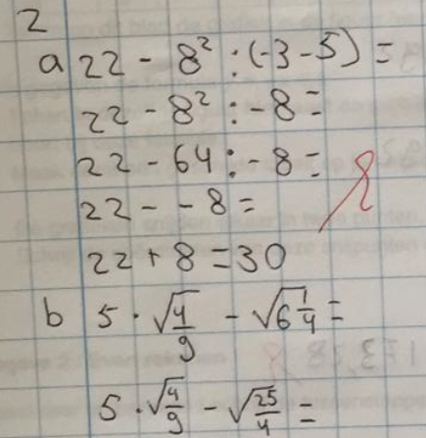
Tegenwoordig maken we met wiskunde opgaven in ons schrift.

Slide 29
Kleitablet uit Mesopotamië met wiskunde 2000-1600 v. Chr British Museum
Tegenwoordig maken we met wiskunde opgaven in ons schrift.
De Egyptenaren en de Mesopotamiërs maakten ook wiskundeopgaven.

Slide 30
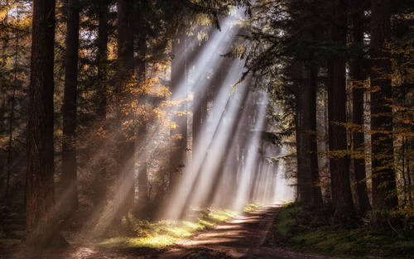
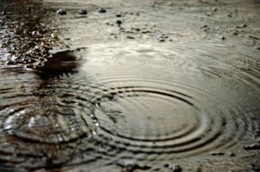
Pythagoras was onder de indruk.
Hier vond hij het antwoord op zijn vragen. In de wiskunde.
Trouwens niet alleen Pythagoras. Ook veel andere Oude Grieken (de natuurfilosofen) die beroemd waren om hun wijsheid, die allemaal op zoek waren naar het antwoord op de vraag hoe de wereld in elkaar zit. Ze vonden dat je wiskunde nodig hebt om de wereld te kunnen begrijpen.
In de wereld zit wiskunde verborgen. Zie je dat hieronder?

Slide 31
Pythagoras was onder de indruk.
Hier vond hij het antwoord op zijn vragen. In de wiskunde.
Trouwens niet alleen Pythagoras. Ook veel andere Oude Grieken (de natuurfilosofen) die beroemd waren om hun wijsheid, die allemaal op zoek waren naar het antwoord op de vraag hoe de wereld in elkaar zit. Ze vonden dat je wiskunde nodig hebt om de wereld te kunnen begrijpen.
In de wereld zit wiskunde verborgen. Zie je dat hieronder?

Slide 32
Pythagoras was onder de indruk.
Hier vond hij het antwoord op zijn vragen. In de wiskunde.
Trouwens niet alleen Pythagoras. Ook veel andere Oude Grieken (de natuurfilosofen) die beroemd waren om hun wijsheid, die allemaal op zoek waren naar het antwoord op de vraag hoe de wereld in elkaar zit. Ze vonden dat je wiskunde nodig hebt om de wereld te kunnen begrijpen.
In de wereld zit wiskunde verborgen. Zie je dat hieronder?

Slide 33
Pythagoras was onder de indruk.
Hier vond hij het antwoord op zijn vragen. In de wiskunde.
Trouwens niet alleen Pythagoras. Ook veel andere Oude Grieken (de natuurfilosofen) die beroemd waren om hun wijsheid, die allemaal op zoek waren naar het antwoord op de vraag hoe de wereld in elkaar zit. Ze vonden dat je wiskunde nodig hebt om de wereld te kunnen begrijpen.
In de wereld zit wiskunde verborgen. Zie je dat hieronder?

Slide 34
Pythagoras was onder de indruk.
Hier vond hij het antwoord op zijn vragen. In de wiskunde.
Trouwens niet alleen Pythagoras. Ook veel andere Oude Grieken (de natuurfilosofen) die beroemd waren om hun wijsheid, die allemaal op zoek waren naar het antwoord op de vraag hoe de wereld in elkaar zit. Ze vonden dat je wiskunde nodig hebt om de wereld te kunnen begrijpen.
In de wereld zit wiskunde verborgen. Zie je dat hieronder?

Slide 35
En dat vinden we nog steeds.
wiskunde kan helpen begrijpen hoe de wereld in elkaar zit.
en
de wereld kan helpen begrijpen hoe de wiskunde in elkaar zit.

Slide 36
En dat vinden we nog steeds.
wiskunde kan helpen begrijpen hoe de wereld in elkaar zit.
en
de wereld kan helpen begrijpen hoe de wiskunde in elkaar zit.

Slide 37
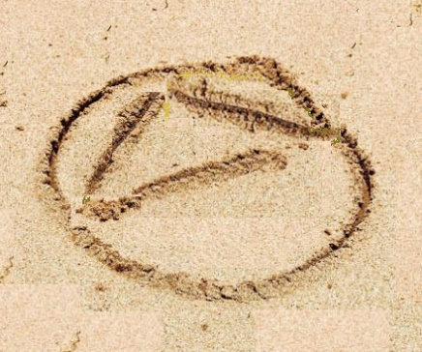
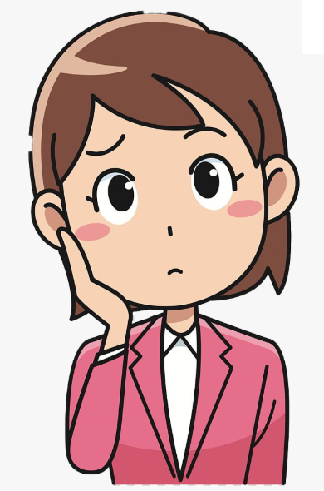
Voor de Grieken was wiskunde belangrijk omdat je daarmee de wereld kunt doorgronden.
Daardoor ging de wiskunde enorm vooruit
En werd dus ook steeds nuttiger.
En zorgde voor vooruitgang.
De machines en moderne apparaten zoals je mobiel zouden niet bestaan zonder die wiskunde.
Voor de Egyptenaren en de Mesopotamiërs was wiskunde belangrijk omdat het nuttig was, omdat het de maatschappij vooruit hielp, omdat ze er rijk van werden.
Wat vind jij belangrijk?
Als ze iets ontdekt hadden, dan vroegen ze zich af waarom het zo was en of het altijd zo was.

Slide 38
Voor de Grieken was wiskunde belangrijk omdat je daarmee de wereld kunt doorgronden.
Daardoor ging de wiskunde enorm vooruit
En werd dus ook steeds nuttiger.
En zorgde voor vooruitgang.
De machines en moderne apparaten zoals je mobiel zouden niet bestaan zonder die wiskunde.
Voor de Egyptenaren en de Mesopotamiërs was wiskunde belangrijk omdat het nuttig was, omdat het de maatschappij vooruit hielp, omdat ze er rijk van werden.
Wat vind jij belangrijk?
Als ze iets ontdekt hadden, dan vroegen ze zich af waarom het zo was en of het altijd zo was.

Slide 39
Voor de Grieken was wiskunde belangrijk omdat je daarmee de wereld kunt doorgronden.
Daardoor ging de wiskunde enorm vooruit
En werd dus ook steeds nuttiger.
En zorgde voor vooruitgang.
De machines en moderne apparaten zoals je mobiel zouden niet bestaan zonder die wiskunde.
Voor de Egyptenaren en de Mesopotamiërs was wiskunde belangrijk omdat het nuttig was, omdat het de maatschappij vooruit hielp, omdat ze er rijk van werden.
Wat vind jij belangrijk?
Als ze iets ontdekt hadden, dan vroegen ze zich af waarom het zo was en of het altijd zo was.

Slide 40
Voor de Grieken was wiskunde belangrijk omdat je daarmee de wereld kunt doorgronden.
Daardoor ging de wiskunde enorm vooruit
En werd dus ook steeds nuttiger.
En zorgde voor vooruitgang.
De machines en moderne apparaten zoals je mobiel zouden niet bestaan zonder die wiskunde.
Voor de Egyptenaren en de Mesopotamiërs was wiskunde belangrijk omdat het nuttig was, omdat het de maatschappij vooruit hielp, omdat ze er rijk van werden.
Wat vind jij belangrijk?
Als ze iets ontdekt hadden, dan vroegen ze zich af waarom het zo was en of het altijd zo was.

Slide 41
Voor de Grieken was wiskunde belangrijk omdat je daarmee de wereld kunt doorgronden.
Daardoor ging de wiskunde enorm vooruit
En werd dus ook steeds nuttiger.
En zorgde voor vooruitgang.
De machines en moderne apparaten zoals je mobiel zouden niet bestaan zonder die wiskunde.
Als ze iets ontdekt hadden, dan vroegen ze zich af waarom het zo was en of het altijd zo was.

Slide 42
Voor de Grieken was wiskunde belangrijk omdat je daarmee de wereld kunt doorgronden.
Daardoor ging de wiskunde enorm vooruit
En werd dus ook steeds nuttiger.
En zorgde voor vooruitgang.
De machines en moderne apparaten zoals je mobiel zouden niet bestaan zonder die wiskunde.
Als ze iets ontdekt hadden, dan vroegen ze zich af waarom het zo was en of het altijd zo was.

Slide 43
Voor de Grieken was wiskunde belangrijk omdat je daarmee de wereld kunt doorgronden.
Daardoor ging de wiskunde enorm vooruit
En werd dus ook steeds nuttiger.
En zorgde voor vooruitgang.
De machines en moderne apparaten zoals je mobiel zouden niet bestaan zonder die wiskunde.
Als ze iets ontdekt hadden, dan vroegen ze zich af waarom het zo was en of het altijd zo was.

Slide 44
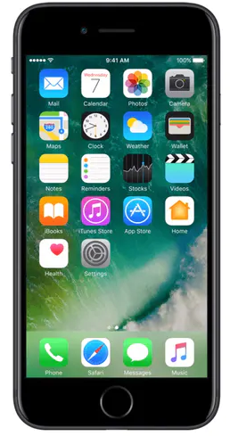
Voor de Grieken was wiskunde belangrijk omdat je daarmee de wereld kunt doorgronden.
Daardoor ging de wiskunde enorm vooruit
En werd dus ook steeds nuttiger.
En zorgde voor vooruitgang.
De machines en moderne apparaten zoals je mobiel zouden niet bestaan zonder die wiskunde.
Als ze iets ontdekt hadden, dan vroegen ze zich af waarom het zo was en of het altijd zo was.

Slide 45
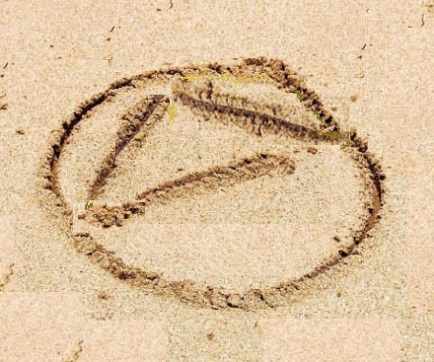
Een bijzondere ontdekking deden ze bijvoorbeeld in een driehoek die je op deze manier tekent in een cirkel

Slide 46
Een bijzondere ontdekking deden ze bijvoorbeeld in een driehoek die je op deze manier tekent in een cirkel

Slide 47
Een bijzondere ontdekking deden ze bijvoorbeeld in een driehoek die je op deze manier tekent in een cirkel
De driehoek heeft altijd een rechte hoek.
Wie weet wat een rechte hoek is?

Slide 48
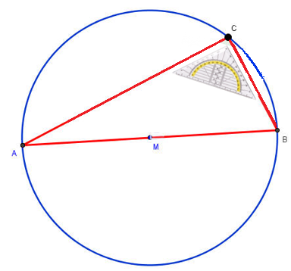
Een bijzondere ontdekking deden ze bijvoorbeeld in een driehoek die je op deze manier tekent in een cirkel
Je geodriehoek past in een rechte hoek.

Slide 49
Een bijzondere ontdekking deden ze bijvoorbeeld in een driehoek die je op deze manier tekent in een cirkel
Met dit teken geef je een rechte hoek aan.

Slide 50
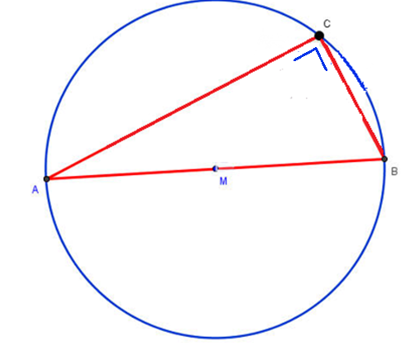
Een bijzondere ontdekking deden ze bijvoorbeeld in een driehoek die je op deze manier tekent in een cirkel
of met dit teken.

Slide 51
Een bijzondere ontdekking deden ze bijvoorbeeld in een driehoek die je op deze manier tekent in een cirkel
De hoek blijft altijd recht als je dit punt over de cirkel schuift

Slide 52
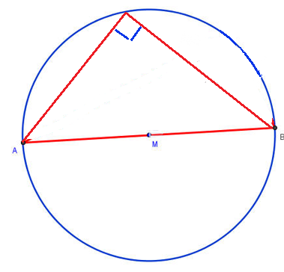
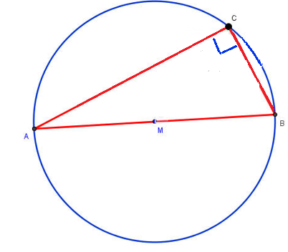
Een bijzondere ontdekking deden ze bijvoorbeeld in een driehoek die je op deze manier tekent in een cirkel
De hoek blijft altijd recht als je dit punt over de cirkel schuift

Slide 53
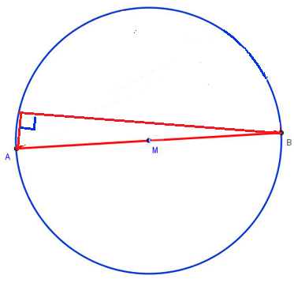
Een bijzondere ontdekking deden ze bijvoorbeeld in een driehoek die je op deze manier tekent in een cirkel
De hoek blijft altijd recht als je dit punt over de cirkel schuift

Slide 54
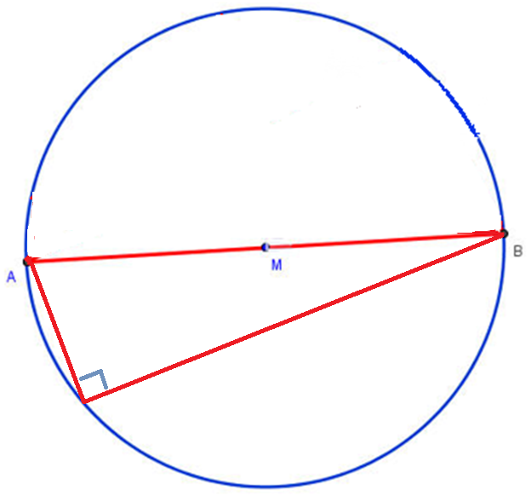
Een bijzondere ontdekking deden ze bijvoorbeeld in een driehoek die je op deze manier tekent in een cirkel
De hoek blijft altijd recht als je dit punt over de cirkel schuift

Slide 55
Een bijzondere ontdekking deden ze bijvoorbeeld in een driehoek die je op deze manier tekent in een cirkel
De hoek blijft altijd recht als je dit punt over de cirkel schuift
De Oude Grieken konden bewijzen dat die hoek altijd een rechte hoek is.
Wat maakt het uit of je dat wel of niet kunt bewijzen?

Slide 56
Een bijzondere ontdekking deden ze bijvoorbeeld in een driehoek die je op deze manier tekent in een cirkel
De hoek blijft altijd recht als je dit punt over de cirkel schuift
De Oude Grieken konden bewijzen dat die hoek altijd een rechte hoek is.
Wat maakt het uit of je dat wel of niet kunt bewijzen?

Slide 57
Een andere bijzondere wiskundige ontdekking gaat over alle driehoeken met een rechte hoek.
Welke hoek is de rechte hoek in deze driehoek, denk je?

Slide 58
Een andere bijzondere wiskundige ontdekking gaat over alle driehoeken met een rechte hoek.
Welke hoek is de rechte hoek in deze driehoek, denk je?

Slide 59
$$5x5=$$
$$4x4=$$
$$3x3=$$

Slide 60
$$5x5=$$
$$4x4=$$
16
$$3x3=$$

Slide 61
$$5x5=$$
$$4x4=$$
16
$$3x3=$$
9

Slide 62
$$5x5=$$
$$4x4=$$
16
$$3x3=$$
9

Slide 63
$$5x5=$$
25
$$4x4=$$
16
$$3x3=$$
9

Slide 64
$$5x5=$$
25
$$4x4=$$
16
$$3x3=$$
9
Valt je iets op?

Slide 65
$$5x5=$$
25
$$4x4=$$
16
$$3x3=$$
9
Valt je iets op?

Slide 66
$$5x5=$$
25
$$4x4=$$
16
$$3x3=$$
9
16+9=25

Slide 67
De Oude Grieken konden bewijzen dat dit zo moet zijn in een driehoek met een rechte hoek
$$5x5=$$
25
$$4x4=$$
16
$$3x3=$$
9
16+9=25

Slide 68
De Oude Grieken konden bewijzen dat dit zo moet zijn in een driehoek met een rechte hoek
volgens de stelling van Pythagoras
$$5x5=$$
25
$$4x4=$$
16
$$3x3=$$
9
16+9=25

Slide 69
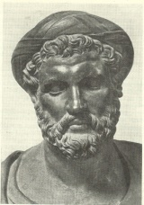
Na zijn reizen richtte Pythagoras een club op. Een geheime club. De leden van de club waren zijn volgelingen. Hij was de baas. En dit was hun teken. Wie weet hoe deze figuur heet?

Slide 70
Na zijn reizen richtte Pythagoras een club op. Een geheime club. De leden van de club waren zijn volgelingen. Hij was de baas. En dit was hun teken. Wie weet hoe deze figuur heet?
Het pentagram

Slide 71
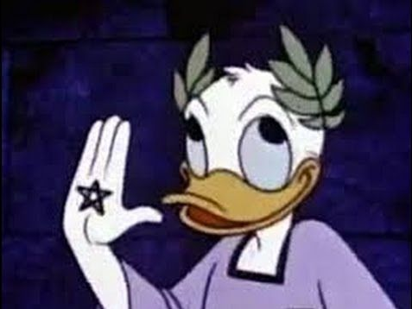
Pythagoras en zijn club waren beroemd. Zo beroemd dat zelfs Donald Duck bij de Pythagoreeërs is geweest. Kijk maar naar het teken op zijn hand.
Het pentagram

Slide 72
Pythagoras vertelde zijn volgelingen alles wat hij had ontdekt en bedacht, alle wijsheid die hij had vergaard over hoe de wereld in elkaar zit en over hoe je moet leven.
Hij vertelde hoe belangrijk de wiskunde is.
Maar hij vertelde ook hoe belangrijk hij zelf was.
Iedereen moest Pythagoras geloven.
Je mocht hem niet tegenspreken.
En wat Pythagoras vertelde moest je geheim houden.
Het was alleen voor de leden van de club.
Pythagoras geloofde ook in magie.
Was Pythagoras wel een echte wetenschapper?
Was hij echte wiskundige?

Slide 73
Pythagoras vertelde zijn volgelingen alles wat hij had ontdekt en bedacht, alle wijsheid die hij had vergaard over hoe de wereld in elkaar zit en over hoe je moet leven.
Hij vertelde hoe belangrijk de wiskunde is.
Maar hij vertelde ook hoe belangrijk hij zelf was.
Iedereen moest Pythagoras geloven.
Je mocht hem niet tegenspreken.
En wat Pythagoras vertelde moest je geheim houden.
Het was alleen voor de leden van de club.
Pythagoras geloofde ook in magie.
Was Pythagoras wel een echte wetenschapper?
Was hij echte wiskundige?

Slide 74
Pythagoras vertelde zijn volgelingen alles wat hij had ontdekt en bedacht, alle wijsheid die hij had vergaard over hoe de wereld in elkaar zit en over hoe je moet leven.
Hij vertelde hoe belangrijk de wiskunde is.
Maar hij vertelde ook hoe belangrijk hij zelf was.
Iedereen moest Pythagoras geloven.
Je mocht hem niet tegenspreken.
En wat Pythagoras vertelde moest je geheim houden.
Het was alleen voor de leden van de club.
Pythagoras geloofde ook in magie.
Was Pythagoras wel een echte wetenschapper?
Was hij echte wiskundige?

Slide 75
Pythagoras vertelde zijn volgelingen alles wat hij had ontdekt en bedacht, alle wijsheid die hij had vergaard over hoe de wereld in elkaar zit en over hoe je moet leven.
Hij vertelde hoe belangrijk de wiskunde is.
Maar hij vertelde ook hoe belangrijk hij zelf was.
Iedereen moest Pythagoras geloven.
Je mocht hem niet tegenspreken.
En wat Pythagoras vertelde moest je geheim houden.
Het was alleen voor de leden van de club.
Pythagoras geloofde ook in magie.
Was Pythagoras wel een echte wetenschapper?
Was hij echte wiskundige?

Slide 76
Pythagoras vertelde zijn volgelingen alles wat hij had ontdekt en bedacht, alle wijsheid die hij had vergaard over hoe de wereld in elkaar zit en over hoe je moet leven.
Hij vertelde hoe belangrijk de wiskunde is.
Maar hij vertelde ook hoe belangrijk hij zelf was.
Iedereen moest Pythagoras geloven.
Je mocht hem niet tegenspreken.
En wat Pythagoras vertelde moest je geheim houden.
Het was alleen voor de leden van de club.
Pythagoras geloofde ook in magie.
Was Pythagoras wel een echte wetenschapper?
Was hij echte wiskundige?

Slide 77
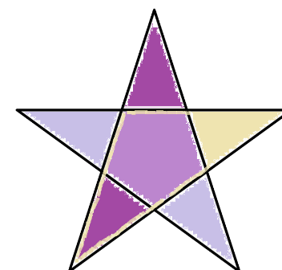
Pythagoras vertelde zijn volgelingen alles wat hij had ontdekt en bedacht, alle wijsheid die hij had vergaard over hoe de wereld in elkaar zit en over hoe je moet leven.
Hij vertelde hoe belangrijk de wiskunde is.
Maar hij vertelde ook hoe belangrijk hij zelf was.
Iedereen moest Pythagoras geloven.
Je mocht hem niet tegenspreken.
En wat Pythagoras vertelde moest je geheim houden.
Het was alleen voor de leden van de club.
Pythagoras geloofde ook in magie.
Was Pythagoras wel een echte wetenschapper?
Was hij echte wiskundige?

Slide 78
Pythagoras vertelde zijn volgelingen alles wat hij had ontdekt en bedacht, alle wijsheid die hij had vergaard over hoe de wereld in elkaar zit en over hoe je moet leven.
Hij vertelde hoe belangrijk de wiskunde is.
Maar hij vertelde ook hoe belangrijk hij zelf was.
Iedereen moest Pythagoras geloven.
Je mocht hem niet tegenspreken.
En wat Pythagoras vertelde moest je geheim houden.
Het was alleen voor de leden van de club.
Pythagoras geloofde ook in magie.
Was Pythagoras wel een echte wetenschapper?
Was hij echte wiskundige?

Slide 79
Zit er dan geen magie in wiskunde?
Dat gaan we vandaag onderzoeken.
Zit er magie in het Pentagram?

Slide 80
We gaan beginnen.
Heb je het werkblad voor je met deze figuur?
Pak je potlood, gum, geodriehoek en kleurtjes.

Slide 81
De figuur bestaat uit 5 even lange rechte stukken, lijnstukken.
met gelijke ho
Kun je aanwijzen wat een hoek is?.

Slide 82
De figuur bestaat uit 5 even lange rechte stukken, lijnstukken.
met gelijke ho
Kun je aanwijzen wat een hoek is?.

Slide 83
En alle hoeken zijn gelijk. Zie je de hoeken?

Slide 84
En alle hoeken zijn gelijk. Zie je de hoeken?
*
*
*
*
*

Slide 85
Het is een regelmatige vijfhoek.
*
*
*
*
*

Slide 86
Opdracht 1.
Trek met je geodriehoek binnen de vijfhoek een lijn vanuit een hoek naar een andere hoek.
Doe dat vanuit alle hoeken naar alle andere hoeken.
Welke figuur zie je ontstaan?

Slide 87
Opdracht 1.
Trek met je geodriehoek binnen de vijfhoek een lijn vanuit een hoek naar een andere hoek.
Doe dat vanuit alle hoeken naar alle andere hoeken.
Welke figuur zie je ontstaan?

Slide 88
Opdracht 2
Welke figuur zie je aan de binnenkant van het pentagram?

Slide 89
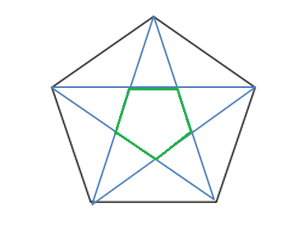
Opdracht 2
Welke figuur zie je aan de binnenkant van het pentagram?

Slide 90
Opdracht 2
Wat kan je dus weer doen?

Slide 92
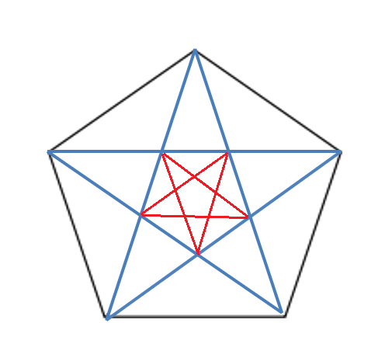
Opdracht 3
Doe het nog een keer.
En nog keer …
Hoe lang kan je doorgaan?

Slide 93
Opdracht 4
Maar als je steeds kleinere pentagrammen kan maken, dan kan je ook een groter pentagram maken om de vijfhoek heen? Welke lijnen moet je dan trekken? Denk daar goed over na, voordat je de lijnen trekt.
…. ?? ….

Slide 94
Opdracht 4
Maar als je steeds kleinere pentagrammen kan maken, dan kan je ook grotere pentagrammen maken om de vijfhoek heen?
Welke lijnen moet je dan trekken?
Denk daar goed over na, voordat je de lijnen trekt.
Als het mislukt, kun je op de achterkant van je werkblad opnieuw beginnen.

Slide 95
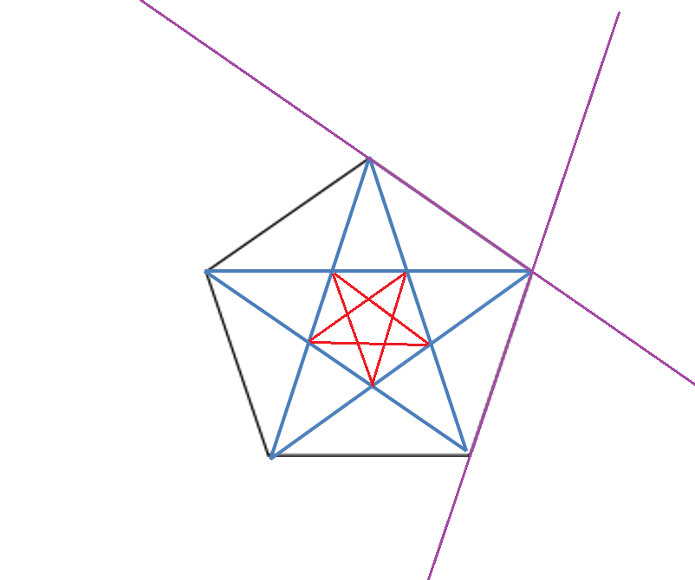

Slide 98
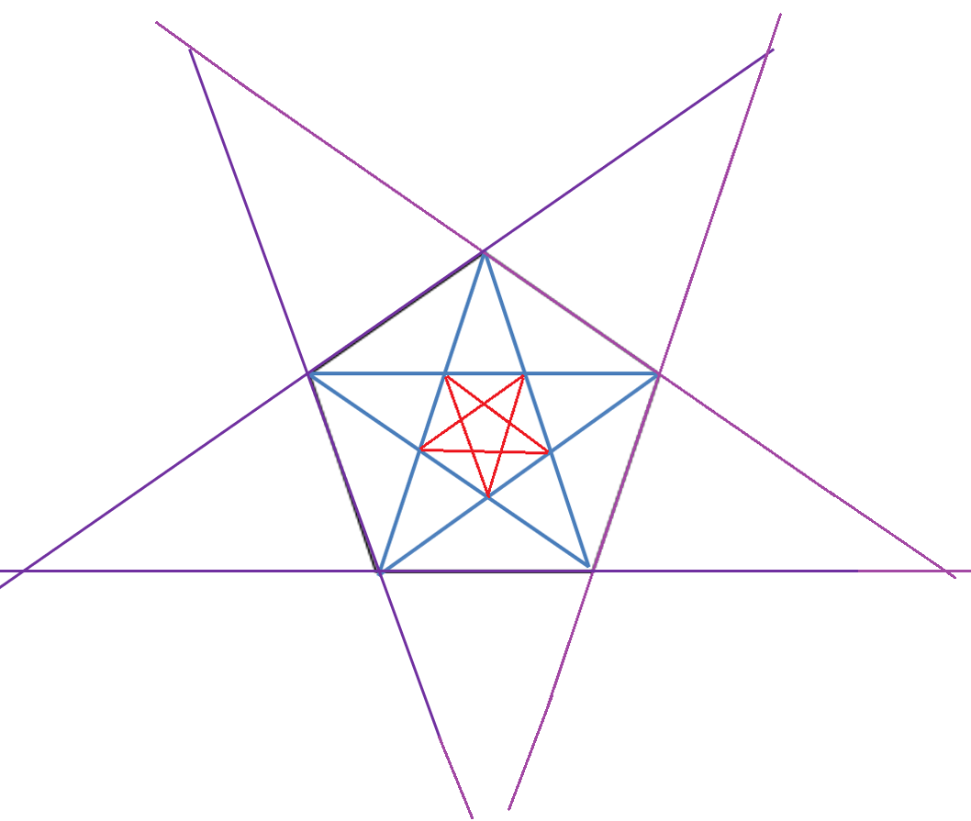
uitgummen

Slide 100
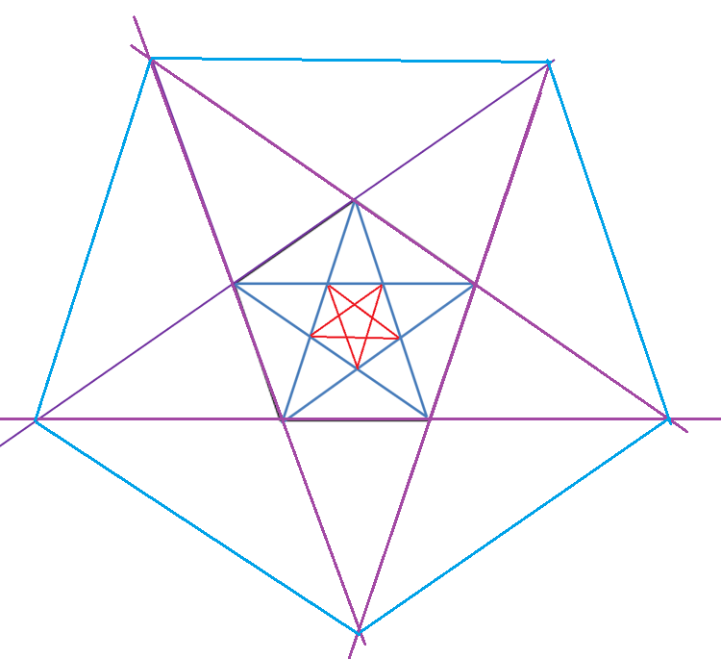

Slide 101
Heb je gezien dat je de figuur nog verder kunt uitbreiden? Hoe ver? Kun je de figuur verder uitbreiden dan op het papier past?

Slide 102
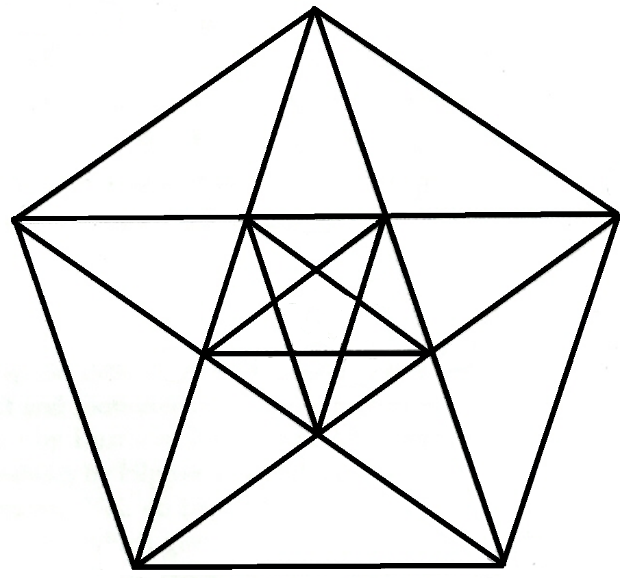
Opdracht 5 Je krijgt hiervoor een nieuw werkblad.

Slide 103
Opdracht 5 Je krijgt hiervoor een nieuw werkblad.
Driehoeken die precies even groot zijn en dezelfde vorm hebben heten congruente driehoeken.
Zie je congruente driehoeken in de figuur?

Slide 104
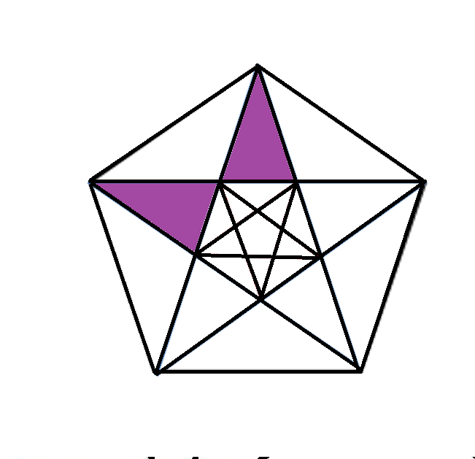
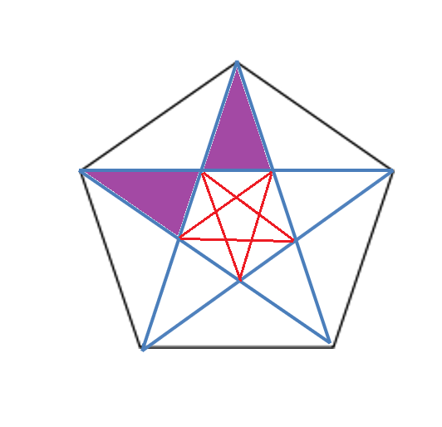
Opdracht 5a
Hier zie een paar congruente driehoeken. Kleur deze in op de eerste figuur van je werkblad.

Slide 105
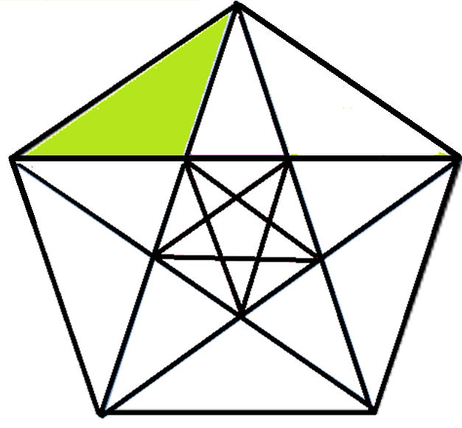
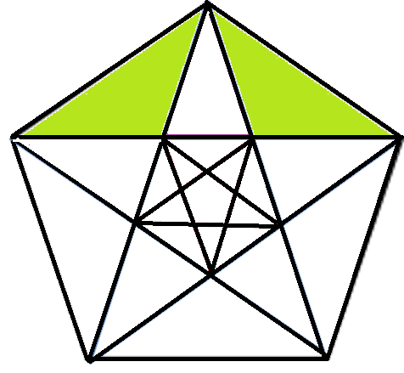
Opdracht 5b
Kleur deze driehoek in en een driehoek die congruent is met deze.

Slide 106
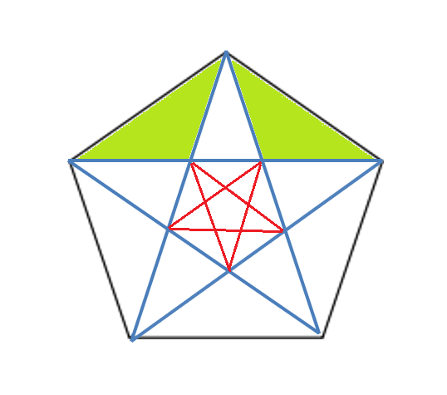
Opdracht 5b
Kleur deze driehoek in en een driehoek die congruent is met deze.
Bijvoorbeeld zo:

Slide 107
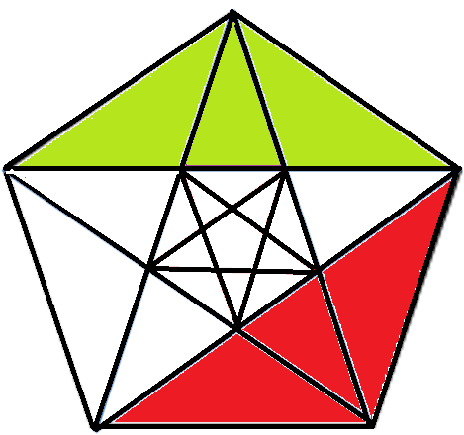
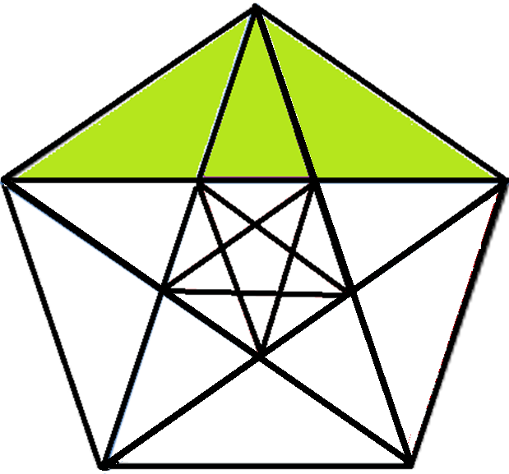
Opdracht 5c
Kleur deze driehoek in en een driehoek die congruent is met deze.

Slide 108
Opdracht 5c
Kleur deze driehoek in en een driehoek die congruent is met deze.
Bijvoorbeeld zo:

Slide 109
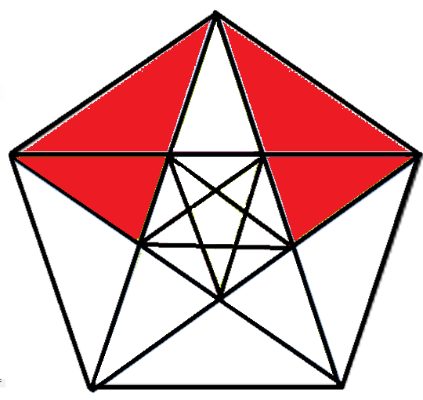
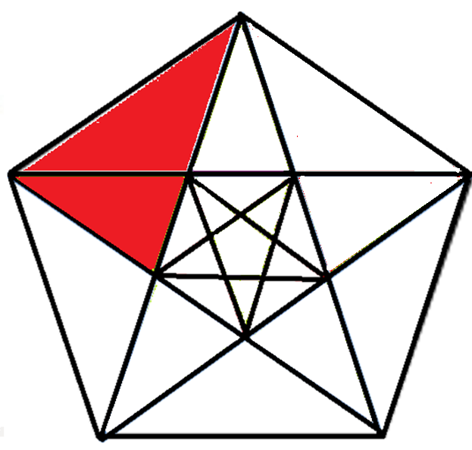
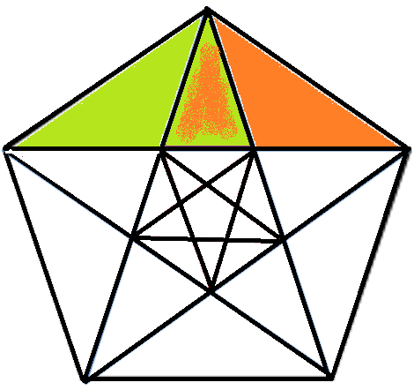
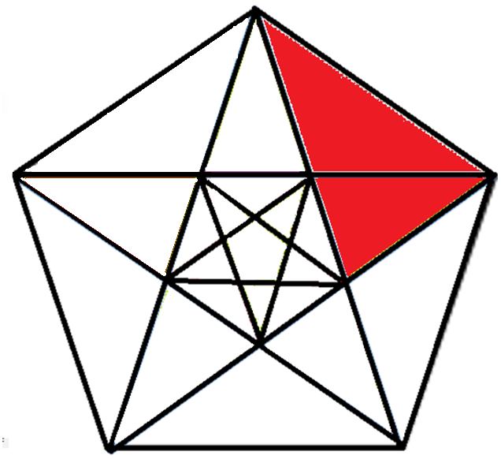
Opdracht 5d
Kleur deze driehoek in en een driehoek die congruent is met deze.

Slide 110
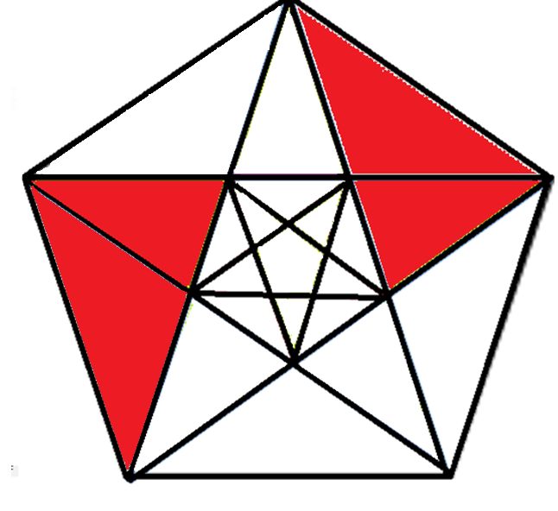
Opdracht 5d
Kleur deze driehoek in en een driehoek die congruent is met deze.
Bijvoorbeeld zo:

Slide 111
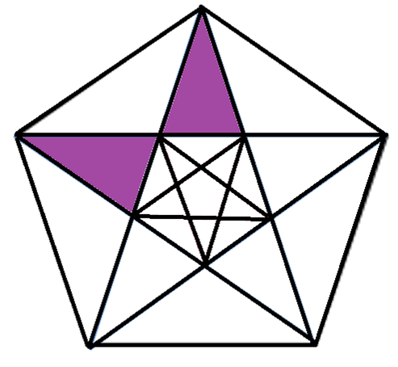
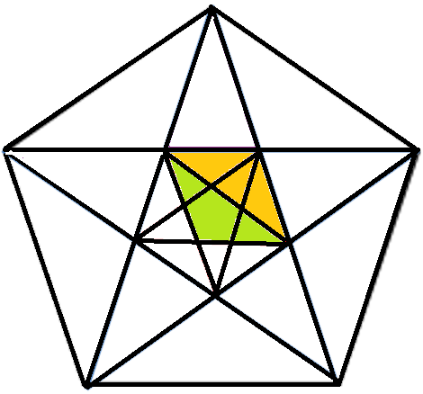
Opdracht 6a
Kleur nu zes congruente driehoeken in één figuur.
Als het gelukt is, probeer dan ook bij van de andere paren congruente driehoeken er steeds vier bij te tekenen, zodat je er steeds 6 in een figuur hebt. Let op: de driehoeken mogen door elkaar gaan.
Vind hier dus nog 4 driehoeken bij.
Kleur ze erbij in jouw figuur op je werkblad.
Hoeveel driehoeken zijn er in totaal die congruent zijn met deze?

Slide 112
Opdracht 6a
Kleur nu zes congruente driehoeken in één figuur.
Als het gelukt is, probeer dan ook bij de driehoeken uit opgaven 5b,c,d er steeds vier bij te tekenen, zodat je in elke figuur 6 congruente driehoeken hebt. NB: Driehoeken mogen ook door elkaar.
Vind hier dus nog 4 driehoeken bij.
Kleur ze erbij in jouw figuur op je werkblad.
Hoeveel driehoeken zijn er in totaal die congruent zijn met deze?
Opdracht 6b,c,d

Slide 113
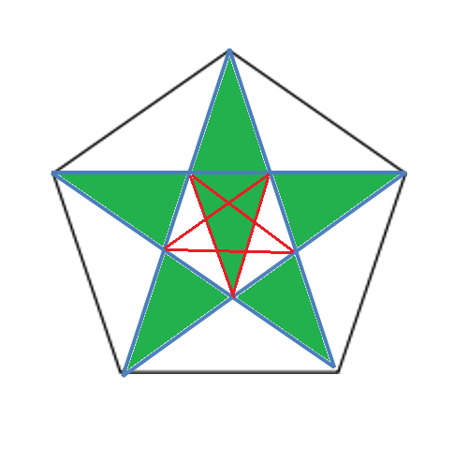
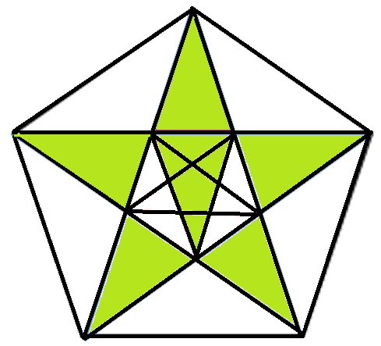
Opdracht 6a bijvoorbeeld

Slide 114
Opdracht 6b bijvoorbeeld

Slide 115
Opdracht 6c bijvoorbeeld

Slide 116
Opdracht 6d bijvoorbeeld

Slide 117
Opdracht 7
Driehoeken die precies dezelfde vorm hebben heten gelijkvormige driehoeken. Hieronder zie je twee gelijkvormige driehoeken die niet even groot zijn. Die zijn al ingekleurd op je werkblad. Probeer nog meer driehoeken te vinden die gelijkvormig zijn met deze twee en allemaal niet even groot zijn. Kleur ze erbij in de figuur op je werkblad. Er zijn er nog drie.

Slide 118
Opdracht 7
Driehoeken die precies dezelfde vorm hebben heten gelijkvormige driehoeken. Hieronder zie je twee gelijkvormige driehoeken die niet even groot zijn. Die zijn al ingekleurd op je werkblad. Probeer nog meer driehoeken te vinden die gelijkvormig zijn met deze twee en allemaal niet even groot zijn. Kleur ze erbij in de figuur op je werkblad. Er zijn er nog drie.

Slide 119
Opdracht 7
Driehoeken die precies dezelfde vorm hebben heten gelijkvormige driehoeken. Hieronder zie je twee gelijkvormige driehoeken die niet even groot zijn. Die zijn al ingekleurd op je werkblad. Probeer nog meer driehoeken te vinden die gelijkvormig zijn met deze twee en allemaal niet even groot zijn. Kleur ze erbij in de figuur op je werkblad. Er zijn er nog drie.

Slide 120
Opdracht 7
Driehoeken die precies dezelfde vorm hebben heten gelijkvormige driehoeken. Hieronder zie je twee gelijkvormige driehoeken die niet even groot zijn. Die zijn al ingekleurd op je werkblad. Probeer nog meer driehoeken te vinden die gelijkvormig zijn met deze twee en allemaal niet even groot zijn. Kleur ze erbij in de figuur op je werkblad. Er zijn er nog drie.

Slide 121
Opdracht 8
Kleur zoveel mogelijk gelijkvormige driehoeken die allemaal niet even groot zijn erbij in deze figuur op je werkblad. Er zijn er nog drie.

Slide 122
Opdracht 8
Kleur zoveel mogelijk gelijkvormige driehoeken die allemaal niet even groot zijn erbij in deze figuur op je werkblad. Er zijn er nog drie.

Slide 123
Opdracht 9 De figuur is lijnsymmetrisch Dat betekent dat er een vouwlijn te vinden is, zo dat bij vouwen de figuur precies op zichzelf past. De vouwlijn heet de lijn van symmetrie. Teken een lijn van symmetrie in de figuur.

Slide 124
Opdracht 9 De figuur is lijnsymmetrisch Dat betekent dat er een vouwlijn te vinden is, zo dat bij vouwen de figuur precies op zichzelf past. De vouwlijn heet de lijn van symmetrie. Teken een lijn van symmetrie in de figuur. Hoeveel lijnen van symmetrie zijn er? Teken ze allemaal.

Slide 125
Opdracht 9 De figuur is lijnsymmetrisch Dat betekent dat er een vouwlijn te vinden is, zo dat bij vouwen de figuur precies op zichzelf past. De vouwlijn heet de lijn van symmetrie. Teken een lijn van symmetrie in de figuur. Hoeveel lijnen van symmetrie zijn er? Teken ze allemaal.
Er zijn er 5

Slide 126
Een figuur is draaisymmetrisch als je hem een stuk (niet helemaal rond) kunt draaien en dan is de figuur weer precies hetzelfde. Is deze figuur draaisymmetrisch? Welk deel van een heel rondje kun je hem draaien?

Slide 127
Een figuur is draaisymmetrisch als je hem een stuk (niet helemaal rond) kunt draaien en dan is de figuur weer precies hetzelfde. Is deze figuur draaisymmetrisch? ja Welk deel van een heel rondje kun je hem draaien?
Je kunt hem vijf keer draaien en dan heb je een heel rondje.
Dus $\frac{1}{5}$deel van een rondje.

Slide 128
Een figuur is puntymmetrisch als je hem een half rondje kunt draaien en dan is hij weer precies hetzelfde. Is deze figuur puntsymmetrisch?

Slide 129
Een figuur is puntymmetrisch als je hem een half rondje kunt draaien en dan is hij weer precies hetzelfde. Is deze figuur puntsymmetrisch?
Nee, Deze twee figuren zijn niet gelijk.

Slide 130
Goed gewerkt!
Als je nog tijd hebt,
mag je de figuren
verder mooi inkleuren!

